Slide 1
Capacitores e Condensadores
Jean Marcel Espinoza

Slide 2
Motivação
Você sabe como são feitas as pinturas automotivas?
Como funcionam as fotocopiadoras?

Slide 3
Objetivos da aula:
1.1 Objetivo geral da aula: Apresentar os conceitos teóricos iniciais sobre capacitores e condensadores e suas relações com o cotidiano.
1.2 Conteúdos a serem abordados:
a) Conceito de capacitor;
b) Definições de um capacitor;
c) Funções e aplicações dos capacitores;
d) Tipos de capacitores.

Slide 4

Recordando a aula anterior
Conceitos já trabalhados: cargas elétricas, eletrização,
forças elétricas e seus efeitos.
    I. As cargas elétricas apresentam-se com dois sinais (“+” e “–”);
    II. As forças elétricas podem ser atrativas (entre cargas elétricas de sinal oposto) ou repulsivas (entre cargas elétricas de igual sinal);
    III. As forças elétricas surgem a distância, sem contato direto entre os corpos que contém cargas elétricas líquidas não nulas – corpos elétricos carregados.

Slide 5
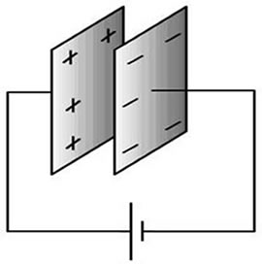
Capacitores
e
condensadores
Fonte: Alvarenga e Máximo (2000).

Slide 6
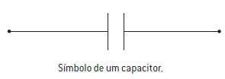
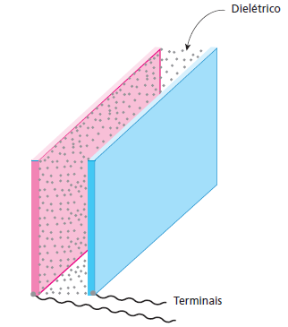
Introdução:
Composto por duas peças condutoras;
Separadas por material isolante (dielétrico);
Função: armazenar cargas elétricas e energia potencial elétrica;
“Reservatório de cargas”.
‹#›
Fonte: Alvarenga e Máximo (2000).

Slide 7
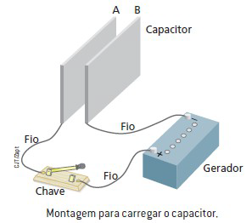
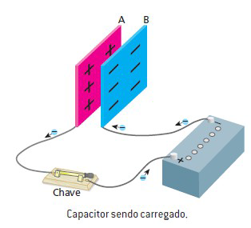
Processo de carga do capacitor
Elétrons migram da região
de menor potencial para a
de maior potencial.
Fonte: Alvarenga e Máximo (2000).
Fonte: Alvarenga e Máximo (2000).
‹#›

Slide 8
Processo de carga do capacitor
Processo de carregamento
do capacitor
Elétrons fluem do local de menor potencial elétrico para o de maior potencial;
Saem do polo negativo da bateria para a armadura B que está neutra inicialmente;
Saem da armadura A que está inicialmente neutra para o polo positivo da bateria;
Este processo finda-se quando o equilíbrio eletrostático é atingido.
‹#›
Fonte: Alvarenga e Máximo (2000).

Slide 9
Processo de carga do capacitor
Processo de carregamento
do capacitor
Esse equilíbrio ocorre quando os potenciais da armadura e do gerador se igualam;
Com isso a d.d.p. (U) entre as armaduras torna-se a mesma que a do gerador;
Atingido esse equilíbrio e finalizada a carga, a corrente elétrica é nula;
É atingida a carga de equilíbrio Q.
‹#›
Fonte: Alvarenga e Máximo (2000).

Slide 10


Capacitância (C)
Capacitância:
• Representa a capacidade do capacitor armazenar carga elétrica;
• Portanto a carga elétrica e a capacitância são diretamente proporcionais.
Matematicamente
Unidade de medida adotada no SI (Faraday)
Fatores que definem a capacitância de um capacitor:
• Forma geométrica do capacitor;
• Dimensões do capacitor;
• Material isolante (dielétrico) entre as armaduras.
‹#›

Slide 11
Atividades de fixação:
Assista ao vídeo 4 postado no site da disciplina: “Capacitor! O que é, tipos e aplicações!”;
Responda o questionário a respeito dos conteúdos dessa aula e do vídeo 4 acima enunciados. Acesse as questões via site da disciplina – “Questões para responder - pontos de reflexão sobre o vídeo 4 e sobre a aula de capacitores”.
Bons estudos!

Slide 12
REFERÊNCIAS
ALVARENGA, Beatriz; MÁXIMO, Antônio. Curso de Física. São Paulo: Ed. Scipione, 2000. v. 2.
GASPAR, Alberto. Física. 1.ed. São Paulo: Ática, 2000. v. 3.
HALLIDAY, D; RESNICK, R. Física. Rio de Janeiro: LTC – Livros técnicos e científicos Editora S.A., 1983. v. 3.
HEWITT, P. G. Física conceitual. 9. ed. Porto Alegre: Bookman, 2002.
XAVIER, C.; BENIGNO, B. Física aula por aula. São Paulo: FTD, 2010.

